Slide 1











HAWKEYEPLUS / INDUSTRIAL VISION AI
HawkeyePlus 平台总体架构
从工业图像到可交付模型，贯通数据、训练、验证与发布
01
数据与标注资产
可视化训练中枢
02
验证与模型交付
数据集配置
模型配置
训练参数
评估与推理
指标评估 · 结果预览
推理模型导出
模型转换 · 打包下载
工业图像 + 标签 / 掩码
模型版本发布
上传导入
标注转换
样本预览
按产品管理 · 激活切换
任务编排
GPU 选择
训练监控
多框架训练能力
运行与资产底座
PaddlePaddle
PyTorch
anomalib
算力与环境
数据与资产
检测 · 分类 · 分割
检测 · 分割
无监督异常检测
GPU / Python
图像 · 权重 · 日志
统一管理
项目归属 · 用户权限 · 环境检查 · GPU 状态 · 存储配额 · 操作记录
HawkeyePlus · AI Model Training Platform
WD CONFIDENTIAL
01
Notes:
HawkeyePlus 是工业视觉模型训练平台。数据集、训练参数、模型三份配置深度合并成任务配置，由平台启动对应 Python 框架的训练子进程。平台负责配置、启停、监控、验证与模型资产管理，并非另一个训练算法框架。PaddlePaddle 对应 PaddleDetection/PaddleClas/PaddleSeg，PyTorch 对应TorchDet/TorchSeg，anomalib 是基于 PyTorch 的 TorchAnomaly 后端。三者是接入能力的概括，不代表三个完全独立的运行时家族。运行期是单机服务加训练子进程；图中的任务编排和 GPU 选择不代表分布式集群调度。
文字、模块、连接线可编辑，配图可替换。当前预设不等于已逐一在本机训练验证；完整模型与骨干列表见 Supported_Models.md。
来源：
README.md
docs/ARCHITECTURE.md
docs/FEATURES.md
src/lib/frameworks.ts
src/lib/yaml-merge.ts
src/app/api/training-jobs/route.ts
src/app/api/checkpoints/export/route.ts
src/app/api/deployed-models/route.ts
src/app/api/deployed-models/active/route.ts
src/lib/model-yaml.ts
torchtrain/torchtrain/det/models.py
torchtrain/torchtrain/seg/models.py
docs/tem_report/assets/01_raw.png
docs/tem_report/assets/03_added.png
docs/tem_report/assets/11_napari_ui.png
docs/tem_report/assets/12b_train_job_redacted.png
docs/tem_report/assets/13_train_curve.png

Slide 2
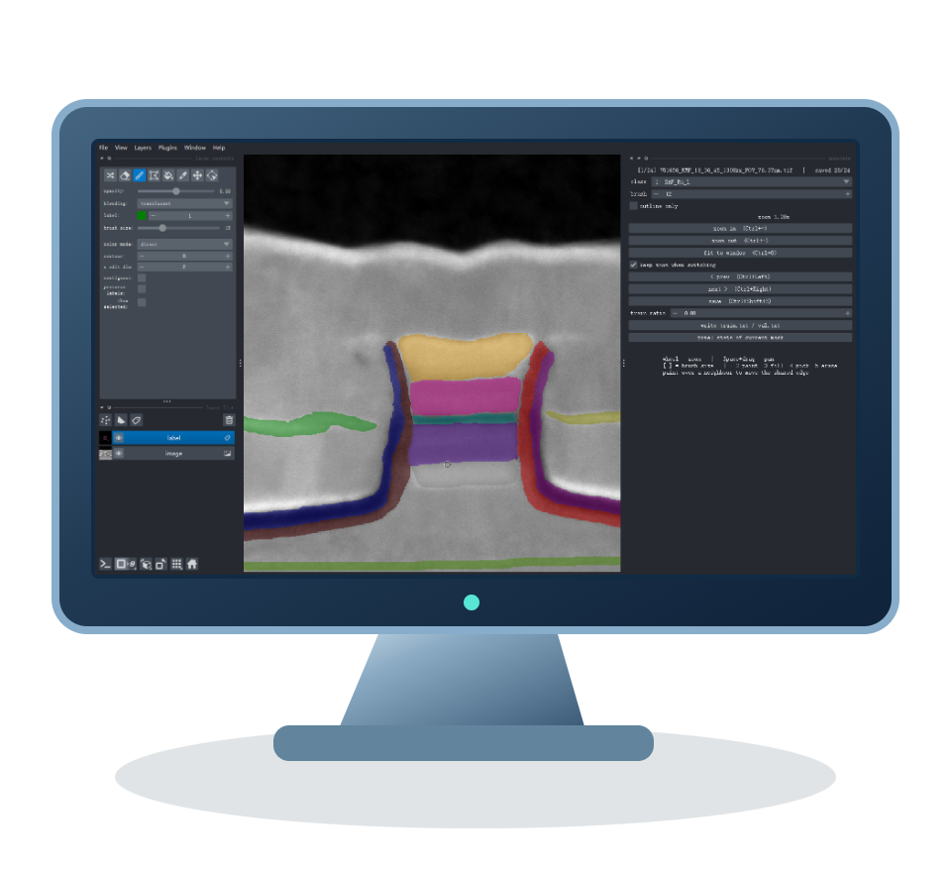

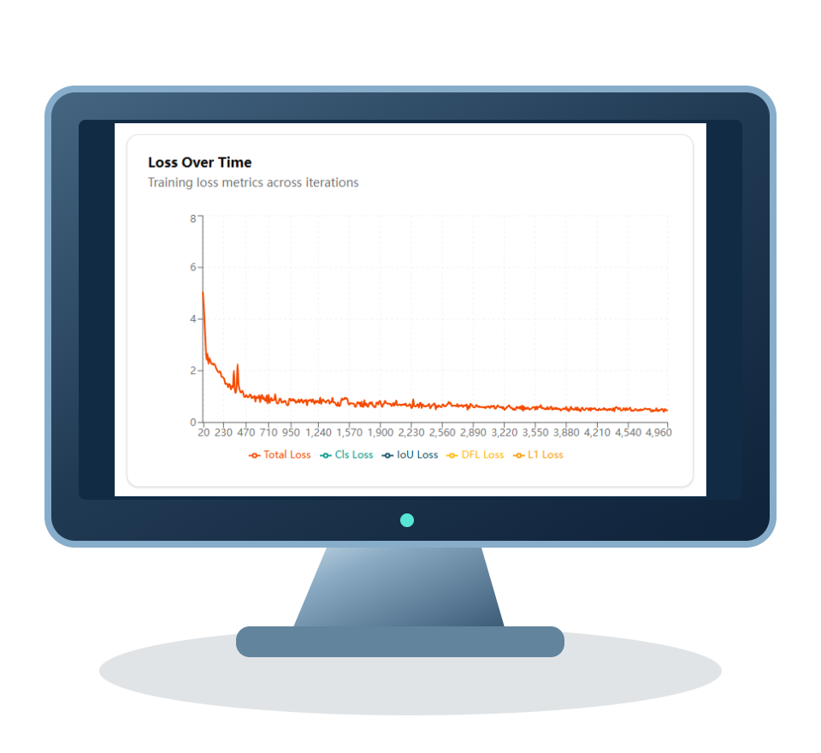
HAWKEYEPLUS / INDUSTRIAL VISION AI
从数据到模型的可视化闭环
将分散的准备、训练与验证环节，组织为统一的模型研发工作流
01
准备数据
02
组合配置
03
训练监控
04
验证效果
05
模型交付
导入图像与标注
数据 + 模型 + 参数
启动任务 · 查看曲线
独立评估 · 图像推理
导出下载 · 注册版本
转换格式 · 检查样本
模板复用 · 可视化配置
进度 · 损失 · 评估指标
预览结果 · 判断可用性
按产品切换激活模型
依据验证结果，迭代数据与配置
四类视觉任务，共用一套平台能力
目标检测
图像分类
语义分割
无监督异常检测
发现缺陷与目标位置
识别类别与质量状态
刻画区域与结构边界
利用正常样本学习异常
降低使用门槛 / 复用训练经验 / 沉淀模型资产
HawkeyePlus · AI Model Training Platform
WD CONFIDENTIAL
02
Notes:
页面用项目内已有的 TEM 标注、创建训练任务、训练曲线和分割结果示例串起工作流。napari 是本仓库配套的桌面分割标注工具，内置 Web 标注是矩形框工具，二者不混为同一个浏览器页面。模型导出格式随框架支持情况而定；PaddleClas 无平台导出入口。发布指登记配置与权重、按产品管理版本并切换激活版本，外部推理服务可通过 API 查询当前版本，不代表平台自动把模型部署到现场设备。回路表示人工结合验证结果更新数据与配置，不是自动学习回流。
文字、模块、连接线可编辑，配图可替换。当前预设不等于已逐一在本机训练验证；完整模型与骨干列表见 Supported_Models.md。
来源：
README.md
docs/ARCHITECTURE.md
docs/FEATURES.md
src/lib/frameworks.ts
src/lib/yaml-merge.ts
src/app/api/training-jobs/route.ts
src/app/api/checkpoints/export/route.ts
src/app/api/deployed-models/route.ts
src/app/api/deployed-models/active/route.ts
src/lib/model-yaml.ts
torchtrain/torchtrain/det/models.py
torchtrain/torchtrain/seg/models.py
docs/tem_report/assets/01_raw.png
docs/tem_report/assets/03_added.png
docs/tem_report/assets/11_napari_ui.png
docs/tem_report/assets/12b_train_job_redacted.png
docs/tem_report/assets/13_train_curve.png

Slide 3


HAWKEYEPLUS / INDUSTRIAL VISION AI
Detection｜工业缺陷检测
目标框、类别与置信度，让缺陷位置与类型一目了然
缺陷定位与识别
PaddleDetection
7 presets
PP-YOLOE · YOLOv3 · PicoDet · RT-DETR
Faster R-CNN · RetinaNet · CenterNet
TorchDet
4 presets
Faster R-CNN · RetinaNet · FCOS · SSD / SSDLite
输出：目标框 · 类别 · 置信度
SSD：VGG16 → SSD300；MobileNetV3 → SSDLite320
检测结果示意，非真实模型预测
COCO 数据与标注
训练与指标跟踪
检测结果预览
框标注 · 类别管理
mAP / mAP50 · 训练曲线
定位缺陷 · 查看类别
预设按框架区分；PP-YOLOE、RT-DETR 等不属于 TorchDet。
HawkeyePlus · AI Model Training Platform
WD CONFIDENTIAL
03
Notes:
检测模型直接读取 DETECTION_PRESETS/TORCH_DET_PRESETS。PaddleDetection 有七组预设，TorchDet 有四组。SSD 的 VGG16 变体使用 SSD300，MobileNetV3-Large 变体使用 SSDLite320。PP-YOLOE、YOLOv3、PicoDet、RT-DETR、CenterNet 不属于 TorchDet。示意检测框不是实际模型预测。
文字、模块、连接线可编辑，配图可替换。当前预设不等于已逐一在本机训练验证；完整模型与骨干列表见 Supported_Models.md。
来源：
README.md
docs/ARCHITECTURE.md
docs/FEATURES.md
src/lib/frameworks.ts
src/lib/yaml-merge.ts
src/app/api/training-jobs/route.ts
src/app/api/checkpoints/export/route.ts
src/app/api/deployed-models/route.ts
src/app/api/deployed-models/active/route.ts
src/lib/model-yaml.ts
torchtrain/torchtrain/det/models.py
torchtrain/torchtrain/seg/models.py
docs/tem_report/assets/01_raw.png
docs/tem_report/assets/03_added.png
docs/tem_report/assets/11_napari_ui.png
docs/tem_report/assets/12b_train_job_redacted.png
docs/tem_report/assets/13_train_curve.png

Slide 4
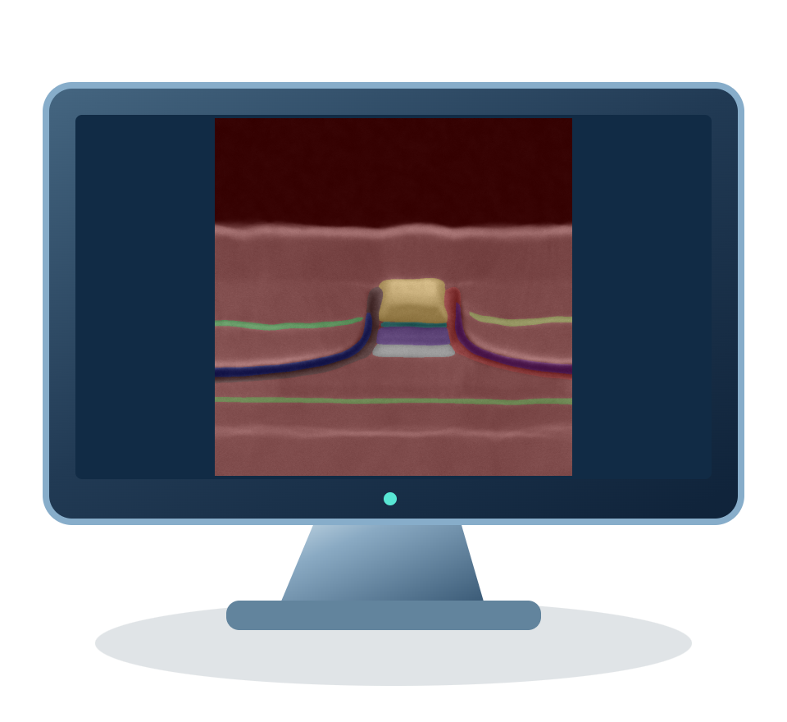
HAWKEYEPLUS / INDUSTRIAL VISION AI
分割模型｜像素级结构与区域识别
以 TEM 分割示例说明任务；模型覆盖轻量网络、编码器解码器与 Transformer
像素级预测示例
PaddleSeg
7 presets
PP-LiteSeg · BiSeNetV2 · OCRNet · UNet · DeepLabV3+
SegFormer-B0 · FCN
TorchSeg
4 presets
UNet · DeepLabV3 (UI: DeepLabV3+) · FCN · LR-ASPP
图像区域 · 结构边界 · 标签掩码
项目内 TEM 分割示例
TorchSeg 的 DeepLabV3P 使用 torchvision DeepLabV3，并非 V3+ 解码器。
数据组织
评估指标
业务用途
图像 + 掩码 + 训练 / 验证划分
mIoU · Dice · 准确率
缺陷区域 · 微观结构 · 边界分析
HawkeyePlus · AI Model Training Platform
WD CONFIDENTIAL
04
Notes:
PaddleSeg 有七个界面预设，TorchSeg 有四个。TorchSeg 中的 DeepLabV3P / DeepLabV3+ 界面名称实际对应 torchvision DeepLabV3，不含 V3+ 解码器。运行器也接受 DeepLabV3 别名，但它不是额外的第五个界面预设。TEM 图来自当前项目示例。
文字、模块、连接线可编辑，配图可替换。当前预设不等于已逐一在本机训练验证；完整模型与骨干列表见 Supported_Models.md。
来源：
README.md
docs/ARCHITECTURE.md
docs/FEATURES.md
src/lib/frameworks.ts
src/lib/yaml-merge.ts
src/app/api/training-jobs/route.ts
src/app/api/checkpoints/export/route.ts
src/app/api/deployed-models/route.ts
src/app/api/deployed-models/active/route.ts
src/lib/model-yaml.ts
torchtrain/torchtrain/det/models.py
torchtrain/torchtrain/seg/models.py
docs/tem_report/assets/01_raw.png
docs/tem_report/assets/03_added.png
docs/tem_report/assets/11_napari_ui.png
docs/tem_report/assets/12b_train_job_redacted.png
docs/tem_report/assets/13_train_curve.png

Slide 5


HAWKEYEPLUS / INDUSTRIAL VISION AI
分类与异常检测｜补齐视觉任务覆盖
从整图类别判断，到基于正常样本的异常识别，复用同一套模型研发流程
PaddleClas｜图像分类
TorchAnomaly｜异常检测
按类别学习，输出整图分类结果
基于正常样本，输出异常分数与热力图
分类输出示意
异常热力图示意
9 个分类变体
5 个 anomalib 预设
ResNet18 · ResNet34 · ResNet50 · ResNet101
PatchCore · PaDiM · STFPM · EfficientAD
MobileNetV3 Small / Large (x1.0)
PP-LCNet x1.0 · PP-HGNet Small
SuperSimpleNet
Swin Transformer Tiny (patch4 / window7 / 224)
仅列当前界面预设；自定义 YAML 的兼容性取决于所选后端。
HawkeyePlus · AI Model Training Platform
WD CONFIDENTIAL
05
Notes:
分类与异常检测预设从源码提取。分类模型按具体变体统计共九项；TorchAnomaly 五项为 PatchCore、PaDiM、STFPM、EfficientAD、SuperSimpleNet。ReverseDistillation 不是当前界面预设。图片为概念示意。完整配置值和可选骨干见 Supported_Models.md。
文字、模块、连接线可编辑，配图可替换。当前预设不等于已逐一在本机训练验证；完整模型与骨干列表见 Supported_Models.md。
来源：
README.md
docs/ARCHITECTURE.md
docs/FEATURES.md
src/lib/frameworks.ts
src/lib/yaml-merge.ts
src/app/api/training-jobs/route.ts
src/app/api/checkpoints/export/route.ts
src/app/api/deployed-models/route.ts
src/app/api/deployed-models/active/route.ts
src/lib/model-yaml.ts
torchtrain/torchtrain/det/models.py
torchtrain/torchtrain/seg/models.py
docs/tem_report/assets/01_raw.png
docs/tem_report/assets/03_added.png
docs/tem_report/assets/11_napari_ui.png
docs/tem_report/assets/12b_train_job_redacted.png
docs/tem_report/assets/13_train_curve.png

